Slide 1

Seminář pro žadatele výzva č. 5 – IROP – Infrastruktura pro vzdělávání
MAS MOST Vysočiny
17. 2. 2020 v 9:00 kancelář MAS MOST Vysočiny, 1. patro Jupiter clubu, Náměstí 17, Velké Meziříčí

Slide 2
5. Výzva – Infrastruktura pro vzdělávání
Termíny: vyhlášení a zpřístupnění 3.2.2020 14:00:00
ukončení příjmu žádostí 6.3.2020 14:00:00
Realizace projektů: 1. 1. 2014 – 15.10. 2020
  - realizace projektů nesmí být ukončena před podáním žádosti
Kolová výzva: vyhodnocení po uzavření
Alokace: 1.072.070,00 Kč
Celkové způsobilé výdaje: min. 200.000 Kč max. 1.072.070,00 Kč
Financování ex-post

Slide 3
Dokumenty k výzvě:
Výzvy MAS jsou podvýzvami IROP vyhlašované ŘO MMR
  – nadřazené výzvy: Integrované projekty CLLD a č. 68 (http://www.irop.mmr.cz/cs/Vyzvy/Seznam/Vyzva-c-68-Zvysovani-kvality-a-dostupnosti-Infrast)
Obecná pravidla pro žadatele a příjemce + přílohy (Závazná pro všechny specifické cíle a výzvy. Žadatel se řídí platnými pravidly v den vyhlášení výzvy.)
Specifická pravidla pro žadatele a příjemce + přílohy
  Obsahuje informace o oprávněných žadatelích, podporovaných aktivitách, způsobilých výdajích atd.
  Specifická pravidla pro žadatele a příjemce výzvy č. 68, žadatel se řídí platnými specifickými pravidly v den vyhlášení výzvy MAS.
Výzva č. 5 – MAS MOST Vysočiny – IROP – Infrastruktura pro vzdělávání
  Příloha č. 1 - Kritéria hodnocení formálních náležitostí a přijatelnosti.
  Příloha č. 2 - Kritéria věcného hodnocení.
Interní postupy MAS pro IROP

Slide 4
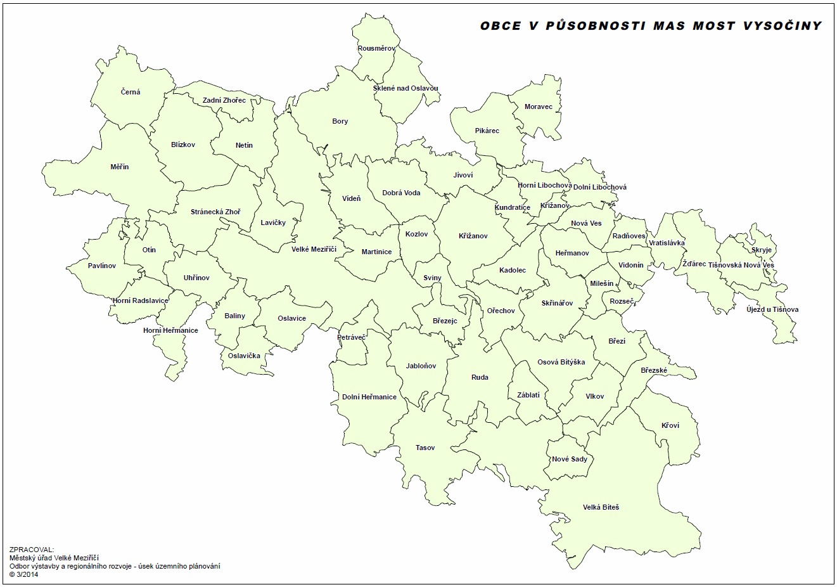
Místo realizace projektu

Slide 5
Oprávnění žadatelé
Společné pro všechny aktivity
  - kraje , organizace zřizované nebo zakládané kraji
  - obce, organizace zřizované nebo zakládané obcemi
  - nestátní neziskové organizace
  - církve, církevní organizace
  - organizační složky státu, příspěvkové organizace organizačních složek státu
Aktivita Infrastruktura základních škol
  - školy a školská zařízení v oblasti základního vzdělávání
  - další subjekty podílející se na realizaci vzdělávacích aktivit
Aktivita Infrastruktura pro zájmové a neformální vzdělávání
  - školy a školská zařízení v oblasti základního vzdělávání
  - další subjekty podílející se na realizaci vzdělávacích aktivit

Slide 6
Cílové skupiny
Společné pro všechny aktivity:
  - Osoby sociálně vyloučené
  - Osoby ohrožené sociálním vyloučením
  - Osoby se speciálními vzdělávacími potřebami
  - Pedagogičtí pracovníci
  - Pracovníci a dobrovolní pracovníci organizací působících v oblasti vzdělávání nebo asistenčních služeb
Aktivita „Infrastruktura základních škol“:
  - Žáci (studenti)
Aktivita „Infrastruktura pro zájmové, neformální vzdělávání“:
  - Žáci (studenti)
  - Děti v předškolním vzdělávání
  - Pracovníci a dobrovolní pracovníci organizací působících v oblasti neformálního a zájmového vzdělávání dětí a mládeže
  - Dospělí v dalším vzdělávání

Slide 7
Věcné zaměření
Aktivita Infrastruktura základních škol
Aktivita Infrastruktura pro zájmové a neformální vzdělávání

Slide 8
INDIKÁTORY
Společné pro všechny aktivity:
50000 – počet podpořených vzdělávacích zařízení
50001 – kapacita podporovaných zařízení péče o děti nebo vzdělávacích zařízení
Žadatel je povinen vybrat indikátor, který odpovídá zvolené aktivitě a náplni projektu. Plánovaná hodnota indikátoru je závazná.
Nenaplnění či překročení vykazovaného indikátoru k určenému datu jeho naplnění může vést ke krácení nebo nevyplacení dotace. Jeho neudržení po dobu udržitelnosti může mít charakter porušení rozpočtové kázně s následkem finanční sankce.

Slide 9
Způsobilé výdaje na aktivity projektu
Aktivita Infrastruktura základních škol
  - stavby a stavební práce spojené s výstavbou infrastruktury základních škol včetně vybudování přípojky pro přivedení inženýrských sítí;
  - rekonstrukce a stavební úpravy stávající infrastruktury (včetně zabezpečení bezbariérovosti dle vyhlášky č. 398/2009 Sb.);
  - pořízení vybavení budov a učeben; pořízení kompenzačních pomůcek; zajištění vnitřní konektivity školy a připojení k internetu.
  Podpora může být poskytnuta na podporu infrastruktury škol a školských zařízení pro základní vzdělávání podle zákona č. 561/2004 Sb., školský zákon, ve znění pozdějších předpisů, zapsaných v Rejstříku škol a školských zařízení k datu vyhlášení výzvy MAS ve vazbě na:
  - klíčové kompetence (komunikace v cizích jazycích, práce s digitálními technologiemi, přírodní vědy, technické a řemeslné obory);
  - budování bezbariérovosti škol.
  Projektové záměry musí být v souladu s Místním akčním plánem vzdělávání.
Aktivita Infrastruktura pro zájmové a neformální vzdělávání
  - přístavby, nástavby a stavební práce spojené s vybudováním infrastruktury pro zájmové a neformální vzdělávání;
  - rekonstrukce a stavební úpravy stávající infrastruktury (včetně zabezpečení bezbariérovosti dle vyhlášky č. 398/2009 Sb.); - pořízení vybavení budov a učeben.
  Podpora může být poskytnuta pouze ve vazbě na klíčové kompetence (komunikace v cizích jazycích, práce s digitálními technologiemi, přírodní vědy, technické a řemeslné obory).
  - Projektové záměry musí být v souladu s Místním akčním plánem vzdělávání nebo s Krajským akčním plánem vzdělávání.

Slide 10
Povinné přílohy
  Plná moc
  Zadávací a výběrová řízení
  Doklady o právní subjektivitě žadatele
  Studie proveditelnosti
Doklad o prokázání právních vztahů k majetku, který je předmětem projektu
Územní rozhodnutí nebo územní souhlas nebo veřejnoprávní smlouva nahrazující územní řízení
Žádost o stavební povolení nebo ohlášení. Případně stavební povolení nebo souhlas s provedením ohlášeného stavebního záměru, nebo veřejnoprávní smlouva nahrazující stavební povolení
  Projektová dokumentace pro vydání stavebního povolení nebo pro ohlášení stavby
  Položkový rozpočet stavby
Čestné prohlášení o skutečném majiteli
Územní rozhodnutí nebo územní souhlas nebo veřejnoprávní smlouva nahrazující územní řízení
Výpis z Rejstříku škol a školských zařízení

Slide 11
Hodnocení a výběr projektů
Kontrola přijatelnosti a formálních náležitostí projektu - obecná
Žadatel má zajištěnou administrativní, finanční a provozní kapacitu k realizaci a udržitelnosti projektu.
Cílové hodnoty indikátorů odpovídají cílům projektu.
Minimálně 85% způsobilých výdajů projektu je zaměřeno na hlavní aktivity projektu.
Podrobné informace v příloze č. 1 – Kritéria formálního hodnocení a přijatelnosti

Slide 12
Kritéria věcného hodnocení
Preferenční kritéria – při bodové shodě projektů budou rozhodovat o pořadí přidělené body za tato kritéria
Detailní informace v Příloze č. 2 Výzvy: Kritéria věcného hodnocení
Projekt úspěšně projde věcným hodnocením, když získá minimálně 25 bodů ze 50.

Slide 13
Doporučení:
Realizace projektu nesmí být ukončena před podáním žádosti o podporu
Etapy projektu mohou být minimálně 3 měsíce
Postupovat v souladu se specifickými a obecnými pravidly pro žadatele a příjemce
Žádost o podporu finalizovat a podat v MS2014+ dříve než poslední den před ukončením příjmu žádostí ve výzvě
Projekt musí být předložen do správné výzvy a podvýzvy MAS MOST Vysočiny
Doložit všechny povinné přílohy a u nerelevantních příloh uvést, že příloha není pro projekt relevantní
Jednoznačně vymezovat způsobilé výdaje projektu, rozdělení na hlavní (min.
85%) a vedlejší (max. 15%) aktivity

Slide 14
Kontakty:
MAS MOST Vysočiny, Náměstí 17, 594 01 Velké Meziříčí
JUDr. Diana Kutnerová, tel.: 566 782 013, 731 112 713,
  e-mail: info@masmost.cz
Mgr. Naděžda Jašová, tel.: 566 782 012, 774 493 522,
  e-mail: jasova@masmost.cz

